Slide 2
Δρ. Αναστάσιος Αθ. Σταυρόπουλος
anastavropoulos@gmail.com
(+30) 6944 425 800
Facebook: https://www.facebook.com/anastasios.stavropoulos.35
Academia :https://anastasiosastavropoulos.academia.edu/

Slide 4
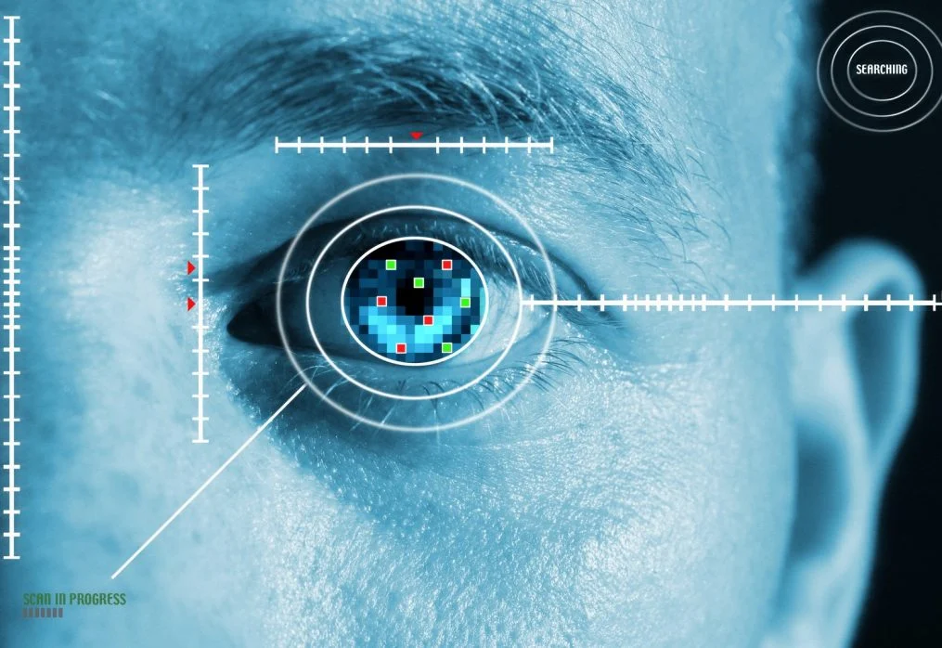
ΕΙΔΙΚΑ ΘΕΜΑΤΑ ΔΙΑΦΗΜΙΣΗΣ

Slide 5
5.Ερωτηματολόγια
Η έρευνα για τη διαφήμιση διακρίνεται στην ποιοτική και ποσοτική, που μπορεί να χρησιμοποιηθεί.
Στην ποσοτική έρευνα μπορούν να λάβουν μέρος μεγάλα τμήματα του πληθυσμού. Τα ερωτηματολόγια μπορεί:
Να συμπληρωθούν από τον ερωτώμενο (στην περίπτωση που έχουν σταλεί ταχυδρομικά.
Να συμπληρωθούν με τη βοήθεια του ερευνητή, χωρίς παρέμβαση στην ουσία των απαντήσεων (όταν τα ερωτηματολόγια δίνονται προσωπικά στον ερωτώμενο).

Slide 6
Να συμπληρωθούν ηλεκτρονικά από τον ερωτώμενο σε χρόνο που ο ίδιος διαθέτει και σε ορισμένο χρονικό διάστημα
Να συμπληρωθούν ηλεκτρονικά από τον ερευνητή. Σε περίπτωση που έχει προηγηθεί τηλεφωνική επικοινωνία, η συνέντευξη γίνεται με τη βοήθεια του ηλεκτρονικού υπολογιστή, όπου οι ερωτήσεις του ερωτηματολογίου διαβάζονται από τον ερευνητή στον ερωτώμενο μέσα από την οθόνη ενός υπολογιστή και συμπληρώνονται απ’ ευθείας από τον ερευνητή (computer aided telephone interview).

Slide 7
Όταν η έρευνα αφορά μεγάλα γεωγραφικά και πληθυσμιακά τμήματα ακολουθείται η πληθυσμιακή, ηλικιακή και κοινωνική διαστρωμάτωση. Τα κύρια χαρακτηριστικά της ποσοτικής έρευνας είναι:
Σταθερή και συγκεκριμένη μορφή.
Επιτρέπει έρευνα σε μεγάλο δείγμα πληθυσμού (αντιπροσωπευτικό).
Αναδεικνύει γενικές ή συνολικότερες τάσεις λόγω μεγάλου δείγματος.
Χρησιμοποιεί μεταβλητές.
Προϋπάρχει μια υπόθεση ή θεωρία, η οποία περιμένει να επαληθευτεί ή να διαψευστεί. -Διακρίνεται από μεγαλύτερη αξιοπιστία και εγκυρότητα λόγω μεγάλου ερευνώμενου δείγματος.

Slide 8
Η ποσοτική έρευνα έχει ορισμένα εξαιρετικά πλεονεκτήματα, με αποτέλεσμα να θεωρείται ένα ιδιαίτερα αξιόπιστο εργαλείο στα χέρια των ερευνητών και ερευνητριών.
Η προσέγγιση ενός αρκετά ικανού δείγματος πληθυσμού δίνει τη δυνατότητα στον ερευνητή να γενικεύσει τα αποτελέσματά του και να βγάλει κάποια συνολικότερα συμπεράσματα, ερμηνεύοντας με αυτόν τον τρόπο πιο αξιόπιστα τις αιτίες αλλαγής των φαινομένων που μελετά.
Εξάλλου, η στατιστική ανάλυση δεδομένων επιτρέπει μια πιο αντικειμενική μέτρηση και ερμηνεία σε σχέση με την ποιοτική έρευνα, η οποία περιλαμβάνει σε μεγάλο βαθμό υποκειμενικές πτυχές.

Slide 9
Διαφορές ποσοτικής και ποιοτικής έρευνας

Slide 10
5.1. Ηλεκτρονικές συνεντεύξεις.
Η εξάπλωση της χρήσης των social media προσφέρουν τη δυνατότητα από διαφορετικά σημεία οι καταναλωτές να μπορούν σε πραγματικό χρόνο να πραγματοποιούν αυτές τις συνεντεύξεις.
Γενικότερα οι συνεντεύξεις με τους
Πελάτες της εταιρείας
Το κοινό των οργανισμών
Και τους χρήστες των κοινωνικών δικτύων
προσφέρουν
χρήσιμα μεθοδολογικά εργαλεία
για τη διαχείριση της γνώσης,
μέσα από τη συσσώρευση πληροφοριών
για αυτούς όπως:
ιδέες και
προθέσεις τους σχετικά με τα προϊόντα και
τις υπηρεσίες ή μεμονωμένες συνομιλίες για την υποστήριξη της εταιρίας ή του οργανισμού (Buchnowski, 2011:27-28).

Slide 11
5.2. Ομάδες Εστίασης (Focus Groups).
Πρόκειται συνήθως για ομάδα πέντε-δέκα πολιτών που έχουν προσκληθεί από μία εταιρεία να συμμετέχουν σε μια ανοικτή συζήτηση προκειμένου:
Να διατυπώσουν την άποψή τους και
Τη γνώμη τους για ένα θέμα.
Οι ομάδες αυτές αναπτύσσουν
τη σκέψη τους με υλικό που περιλαμβάνει:

Slide 12
Τα προϊόντα
Τις υπηρεσίες της εταιρείας ή του οργανισμού
Συγκέντρωση στοιχείων σχετικά με το διαφημιστικό μήνυμα
Την κατανόηση των απόψεων του κοινού για συγκεκριμένα θέματα
Τον έλεγχο της διαφήμισης ή την αποδοχή της συσκευασίας του προϊόντος (Σιώμκος και Μαύρος, 2008).

Slide 13
5.3.Προβολικές Τεχνικές.
Αφορούν ένα υποσύνολο ελέγχου της προσωπικότητας, όπου ο ερωτώμενος συμβάλλει, ώστε να αποκαλυφθούν στοιχεία και χαρακτηριστικά της προσωπικότητάς του (Κάβουρα, 2021:165).
Πρόκειται για την πιο αναγνωρίσιμη αλλά και η πιο ψυχομετρικά αμφιλεγόμενη τεχνική ψυχολογικών δοκιμών.
Με βάση την προβολική υπόθεση, τα προβολικά ερεθίσματα είναι σκόπιμα και διφορούμενα με στόχο (Kolakowsky-Hayer, 2011) να προκαλέσουν :

Slide 15
Οι προβολικές τεχνικές
που μπορούν να χρησιμοποιηθούν
σε έρευνες που δεν έχουν εφαρμόσει έντονα
τη σημασία της ταυτότητας του brand ανήκουν
στην ποιοτική έρευνα και μπορούν να χρησιμοποιηθούν καλύτερα κατά τη διάρκεια σταδίων (Spry & Pich, 2021):

Slide 16
Παραδείγματα προβολικών τεχνικών
Πηγή: Κάβουρα, 2021:166

Slide 17
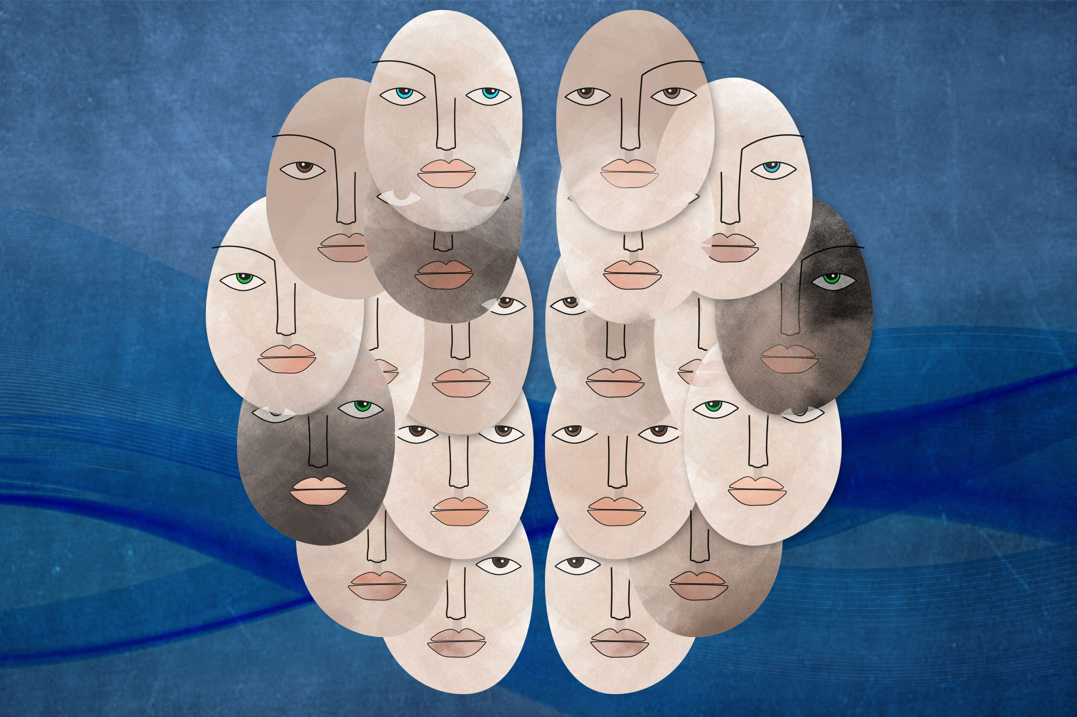
5.4.Η σοφία του πλήθους (wisdom of crowds).
Η συγκέντρωση και η ανάλυση της γνώμης των ατόμων γύρω από διάφορα θέματα και ζητήματα, ονομάζεται σοφία του πλήθους (wisdom of crowds). Η συμβολή των τεχνολογιών πληροφόρησης, συμβάλλει, ώστε η μέθοδος Delphi να δώσει
ενημερωμένες αποφάσεις
με καινοτόμες ιδέες,
πολιτικές σχεδιασμού και
στρατηγικών από άτομα
που θα βρεθούν διαδικτυακά,
χωρίς φυσική παρουσία.

Slide 18
Η μέθοδος Delphi αποτελεί μια ομάδα επικοινωνιακών διαδικασιών που στοχεύει:
να διεξάγει
αναλυτικές και
διεξοδικές συζητήσεις
για ένα συγκεκριμένο θέμα,
όπως για παράδειγμα την κατασκευή
ενός ιστοτόπου για έναν Μη Κυβερνητικό Οργανισμό,
με σκοπό την προώθηση των στόχων και επιδιώξεών του (Wijayaratne & Smith,2015).

Slide 19
Η μέθοδος Delphi
Πηγή: https://blog.mesydel.com/what-is-the-delphi-method-and-what-is-it-used-for-feb2d26f917a

Slide 20
5.5. Data crowdsourcing
To crowdsourcing ορίζεται
ως ένας τύπος
συμμετοχικής
διαδικτυακής
δραστηριότητας,
στην οποία, μέσω μιας
ευέλικτης
ανοιχτής πρόσκλησης,
ένα άτομο,
ένα ίδρυμα ,
ένας ΜΚΟ
ή μια εταιρεία, προτείνει σε μια ομάδα ατόμων, ετερογενή,
όσον αφορά την άποψη των γνώσεων και του πλήθους, να εκφράσει γνώμη εθελοντικά σχετικά με ένα θέμα (Kavoura & Ratrikakis, 2022).

Slide 21
Μεγάλες ομάδες
εθελοντών συμμετεχόντων
συμβάλλουν
με τις ιδέες τους
μέσω προηγμένων
τεχνολογιών,
προκειμένου
να συλλεγούν
και να επεξεργαστούν
οι απόψεις
και οι καινοτόμες προτάσεις τους.
Χαρακτηριστικό είναι το παράδειγμα του Δήμου Θεσσαλονίκης το 2016:

Slide 22
Πηγή: thessaloniki.gr/

Slide 23
5.6. Η τεχνολογία Blockchain.
Για την υλοποίηση του crowdsourcing απαιτούνται τεχνολογίες αιχμής, όπως το blockchain, το οποίο μπορεί να συνεισφέρει με την
κοινή χρήση
διανομή
έλεγχο
την επαλήθευση των δεδομένων του crowdsourcing

Slide 24
5.6.1 Πώς λειτουργεί το blockchain.
Μια βάση δεδομένων blockchain
διατηρεί το ιστορικό
όλων των συναλλαγών
(αν πρόκειται για την τραπεζική).
Το crowdsourcing που χρησιμοποιεί μπορεί να έχει το αποτύπωμα ιστορικού, να περιλαμβάνει συμμετέχουσες
ομάδες στο διαδίκτυο
και να αποκτήσει
επαρκή ποσότητα
οπτικών δεδομένων και μεταφόρτωσης
σε οποιαδήποτε διαθέσιμη υπηρεσία cloud (Kavoura & Ratrikakis, 2022).

Slide 25
Λειτουργία blockchain στην Τραπεζική
Πηγή: https://www.sap.com/greece/products/artificial-intelligence/what-is-blockchain.html

Slide 26
Ειδικότερα το blockchain λειτουργεί ως εξής στην Τραπεζική:
Αυτό είναι που κάνει την τεχνολογία πολύ δύσκολο να χαλιναγωγηθεί.
Κανείς υπολογιστής δεν ελέγχει τα δεδομένα και για να τα αλλάξει σε ένα μπλοκ θα σήμαινε ότι ολόκληρη η αλυσίδα πρέπει να ακολουθήσει το ίδιο.
Μια συναλλαγή που καταγράφεται σε έναν υπολογιστή ή κόμβο είναι ορατή σε κάθε υπολογιστή στο ψηφιακό δίκτυο. Όλοι μπορούν να δουν τα ίδια δεδομένα.
Επιπλέον, μπορούν να απορρίψουν ή να επιβεβαιώσουν αυτό που βλέπουν.
Οι πληροφορίες στη συνέχεια μεταδίδονται σε κάθε άλλο τμήμα της αλυσίδας.

Slide 27
Όλοι έχουν αντίγραφο που ενημερώνεται αυτόματα,
οι αλλαγές πρέπει να επαληθεύονται από όλους στο δίκτυο.
Και με την προσθήκη προγραμματιζόμενου κώδικα
(που προτάθηκε για πρώτη φορά από τον Ρωσοκαναδό Vitalik Buterin, (συνιδρυτή του Δικτύου Ethereum)
η τεχνολογία μπορεί να χρησιμοποιηθεί για τη δημιουργία «έξυπνων συμβάσεων» που μπορούν να εκτελέσουν συμφωνίες όταν πληρούνται ορισμένες προϋποθέσεις

Slide 28
Εκτός όμως από την Τραπεζική αυτή η τεχνολογία αιχμής έχει υπεισέλθει και σε όλους τους τομείς της οικονομικής και κοινωνικής ζωής.
Οι τεχνολογίες γύρω από το blockchain μετασχηματίζουν ριζικά τον τρόπο οργάνωσης λειτουργίας της οικονομίας καθώς
δημιουργούν την τεχνολογική δυνατότητα για ύπαρξη κατανεμημένης μορφής εμπιστοσύνης.
Αυτό έχει τεράστια σημασία, καθώς μπορεί να επηρεάσει τις μέχρι σήμερα παραδοσιακές έμπιστες οντότητες (trusted authorities), τις συναλλαγές και τις ηλεκτρονικές υπηρεσίες.

Slide 29
Με την τεχνολογία blockchain, η εμπιστοσύνη που μέχρι τώρα υπήρχε λόγω μιας συμβατικής σχέσης δημιουργείται λόγω του κατανεμημένου και ασφαλούς τρόπου αποθήκευσης, διαχείρισης και ανταλλαγής πληροφορίας και διενέργειας ηλεκτρονικών συναλλαγών.
Πραγματοποιείται μια νέα αλλαγή σε όλα τα υφιστάμενα οικονομικά και επιχειρησιακά μοντέλα που καθημερινά όλοι μας χρησιμοποιούμε. Η τεχνολογία blockchain μπορεί να βρει εφαρμογή σε μια σειρά από κλάδους της οικονομίας και κοινωνίας.

Slide 30
Λειτουργία blockchain στην οικονομία
Πηγή: https://www.blockchain.org.gr/home/mathe/

Slide 31
5.7. Neuromarketing.
Αποτελεί την πιο σύγχρονη προσέγγιση
στη μέτρηση της αποτελεσματικότητας της διαφήμισης
έτσι όπως την παρατηρεί και αντιλαμβάνεται το κοινό (Κάβουρα, 2021:175-176).
Να σημειωθεί ότι η εξέταση των νευρικών απολήξεων με τη χρήση νευροαισθητηριακών μεθόδων
γνωστικής έρευνας της εμπειρίας των πελατών για διάφορα θέματα αποτελεί εργαστηριακή εξέταση και
είναι αναγκαίο
να ληφθεί υπόψη ότι
οι περιβαλλοντικές συνθήκες παίζουν μεγάλο ρόλο
στην επιρροή των μελετών αυτών (McLain & Kefallonitis, 2019).

Slide 32
Δύο δημοφιλείς μέθοδοι με επίδραση στις μελέτες marketing είναι
η ανίχνευση των ματιών και
η ανάλυση της έκφρασης προσώπου.

Slide 33
Σε αυτές τις προσεγγίσεις καθοριστικό ρόλο έχουν οι διαφορετικοί γνωστικοί δρόμοι που ακολουθούνται από τους καταναλωτές, καθώς και ο διαφορετικός τρόπος αποκωδικοποίησης του διαφημιστικού μηνύματος.
Στις εξελισσόμενες έρευνες, που έρχονται στο προσκήνιο είναι:
η αξιολόγηση:
της προγνωστικής αξίας
της ψυχοφυσιολογίας των ατόμων, δηλαδή:
ο συνδυασμός
της υλικής φύσης του κόσμου
με τη συνείδηση του ανθρώπου
στα διαφημιστικά μηνύματα με την επιβεβαίωση πρόγνωσης.

